Slide 1



酒石酸阿福特罗吸入溶液
列入国家六部委《第二批鼓励仿制药品目录》
美国上市20年，依然为重度COPD治疗的TOP3药物， 指南一线推荐
弥补目录中心血管共病患者LABA用药的短板
中国人群III期临床数据支撑上市
江苏长泰药业股份有限公司
2026年6月

Slide 2
01
基本信息： 国内首款，2025年1月已出口美国
02
安全性： 相比参照药，心血管不良反应发生率降低37.1%
目录
03
有效性： 相比参照药，缩短住院时间和减少急救药用量
04
创新性： 剔除引发心血管疾病风险更高的(S,S) 异构体
05
公平性： 四大慢病之一，保基本，减少国家医保支出

Slide 3
01 基本信息
申报目录类别 | 基本医保目录
通用名 | 酒石酸阿福特罗吸入溶液
目前大陆地区通用名药品上市情况 | 无，本品为独家产品
规格 | 2ml∶15μg（按C₁₉H₂₄N₂O₄计）
适应症 | 用于慢性阻塞性肺疾病（COPD）患者气道阻塞的维持治疗，包括慢性支气管炎和肺气肿
用法用量 | 每次1支，每日两次，雾化给药
是否OTC | 否
全球首个上市国家 地区及上市时间 | 美国/2006年10月06日
中国大陆首次上市时间 | 2026年05月27日
属于鼓励仿制品种 | 列入六部委《第二批鼓励仿制药品目录》
已出口美国 | 零缺陷通过FDA检查，成功在美国上市
指南推荐 | GOLD2025 A级证据，一线推荐
参照药建议
参照药选择
富马酸福莫特罗吸入溶液
选择理由
作用机制相同
剂型相同
适应症相同
消旋体（50%RR+50%SS）
已纳入国家医保目录和第十一批集采
绪论
关键技术与难点

Slide 4
01 基本信息：COPD心血管共病患者、老年患者缺乏适宜的治疗药物
疾病基本情况
我国40岁及以上人群COPD患病率13.7%，患者约1亿，是第三大死亡原因¹
重度COPD患者急性加重后心血管事件风险飙升近10倍²，心血管共病发作是死亡主要原因³
COPD是国家四大慢病之一，被纳入国家基本公共卫生服务项目⁴
未被满足的临床需求
国内唯一LABA雾化吸入剂福莫特罗为消旋体，其(S,S) 异构体易诱发心悸、震颤等β-肾上腺素副作用，增加了COPD心血管共病患者用药风险和使用难度⁵
国内现有治疗药物多为非雾化吸入制剂，要求患者具备一定的肺吸气流速和手口协调性，不能满足肺吸气流速不足、手口协调性差，尤其是有心血管共病患者的治疗需求⁶
[1] 慢性阻塞性肺疾病向“前”发展(2022)
[2] Chronic Obstructive Pulmonary Disease as a Risk Factor for Cardiovascular Disease：A View from the SUMMIT
[3] 664例慢性阻塞性肺疾病急性加重老年患者 3 年生存状况及中西医预后影响因素(2024)
[4] 国家基本公共卫生项目纳入慢阻肺病
[5] Carmoterol vs. Formoterol Stereoisomers: A Comparative Analysis for Drug Development Professionals
[6] 慢性阻塞性肺疾病急性加重入院危险因素分析及药学服务模型构建及药学服务模型构建(2025)

Slide 5

02 安全性：本品对老年及肾功能不全患者更安全
说明书¹⁻³：安全性良好，特殊人群无需降低剂量
不良反应有：疼痛、胸痛、背痛、腹泻、鼻窦炎等
老年患者、肾功能不全者无需降低剂量（参照药说明书中未提及）
本品与帕罗西汀（部分患者伴有抑郁、焦虑）合用无需降低剂量 （参照药说明书中未提及）
国内III期试验⁴： 心血管等不良事件发生例数低于对照组
表1 常见不良事件发生情况
常见的不良事件为：
心血管
肝功能异常
高血糖症
尿路感染
不良事件类型 | 试验组(N=115) |  | 对照组(N=118）
 | 例次 | 例数(%) | 例次 | 例数(%)
胸部不适 | 0 | 0 (0.00) | 9 | 7 (5.93)
尿路感染 | 1 | 1 (0.87) | 3 | 3 (2.54)
高血糖症 | 3 | 3 (2.61) | 5 | 4 (3.39)
肝功能异常 | 1 | 1 (0.87) | 3 | 3 (2.54)
心电图 QT 间期延长 | 0 | 0 (0.00) | 1 | 1 (0.85)
窦性心律失常 | 0 | 0 (0.00) | 2 | 1 (0.85)
心悸 | 0 | 0 (0.00) | 2 | 2 (1.69)
对照组包含安慰剂对照+噻托溴铵治疗对照
[1] FORMOTEROL FUMARATE Inhalation Solution Label
[2] ARFORMOTEROL TARTRATE Inhalation Solution Label
[3] 长泰药业阿福特罗上市说明书
[4] 长泰药业国内RCT研究试验报告

Slide 6



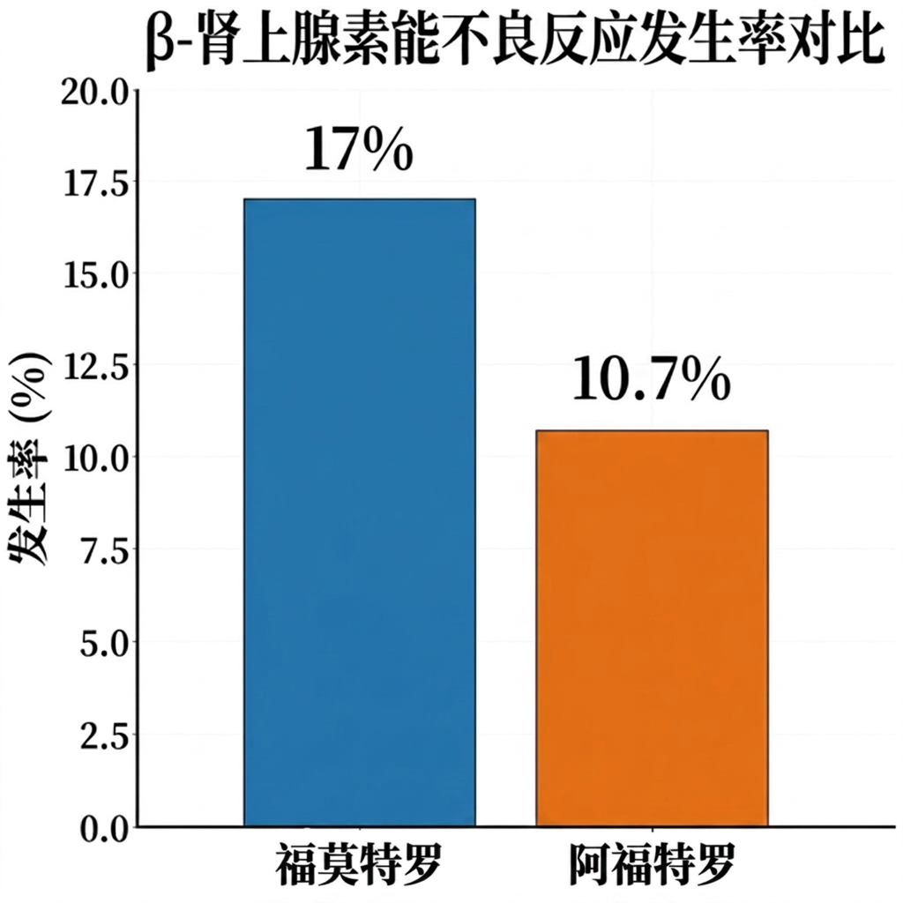
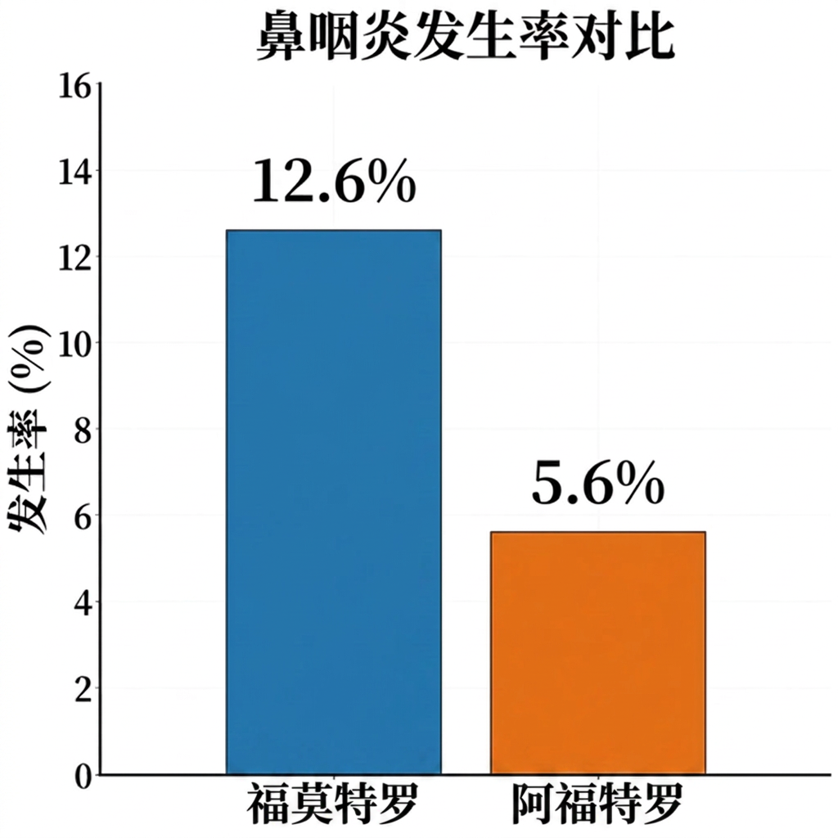
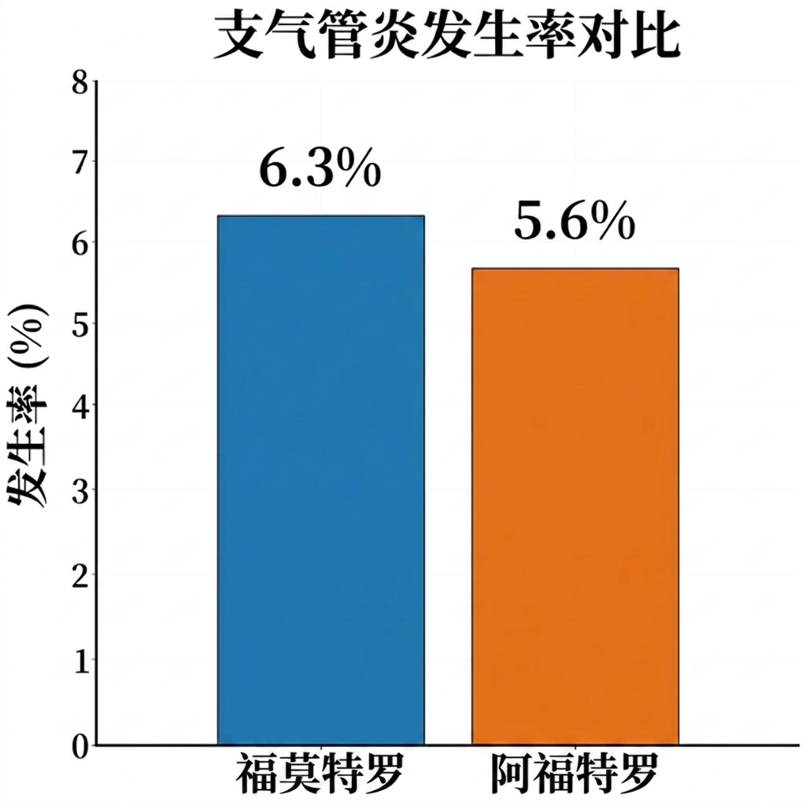
02 安全性：相比参照药，阿福特罗吸入溶液副作用更小
国外队列研究显示¹：
心血管风险（β-肾上腺素不良反应）和促炎风险（鼻咽炎、支气管炎）显著下降
β-肾上腺素不良反应发生率
降低37.1%
鼻咽炎发生率
降低55.6%
支气管炎发生率
降低11.1%
研究成果与应用
[1] The safety and efficacy of arformoterol and formoterol in COPD. COPD. 2010;7(1):17-31

Slide 7


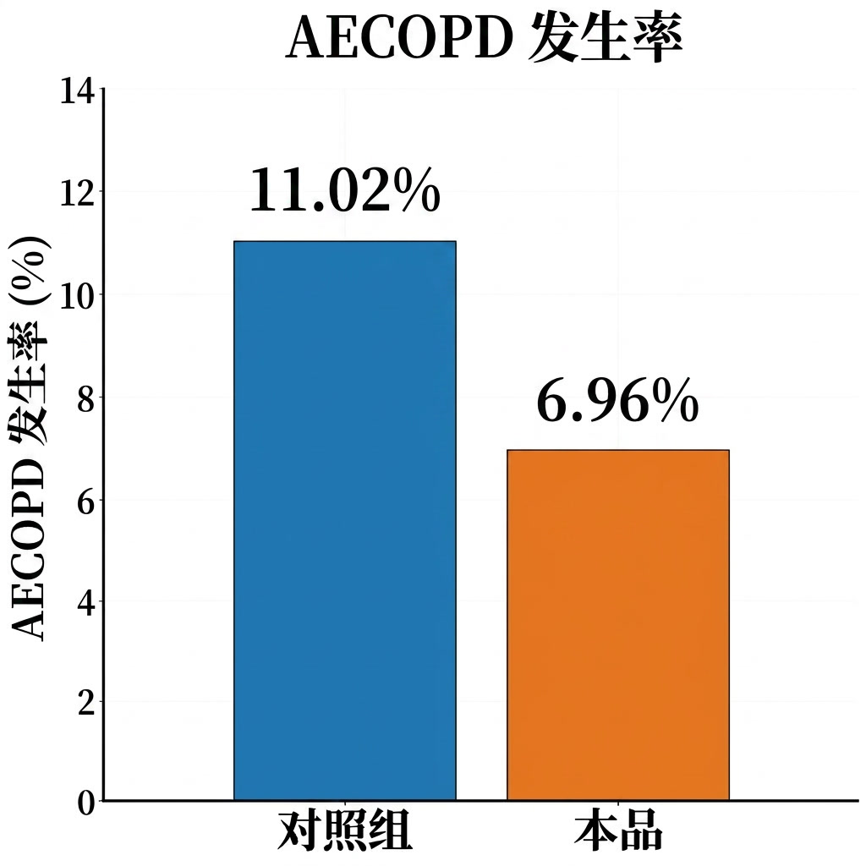
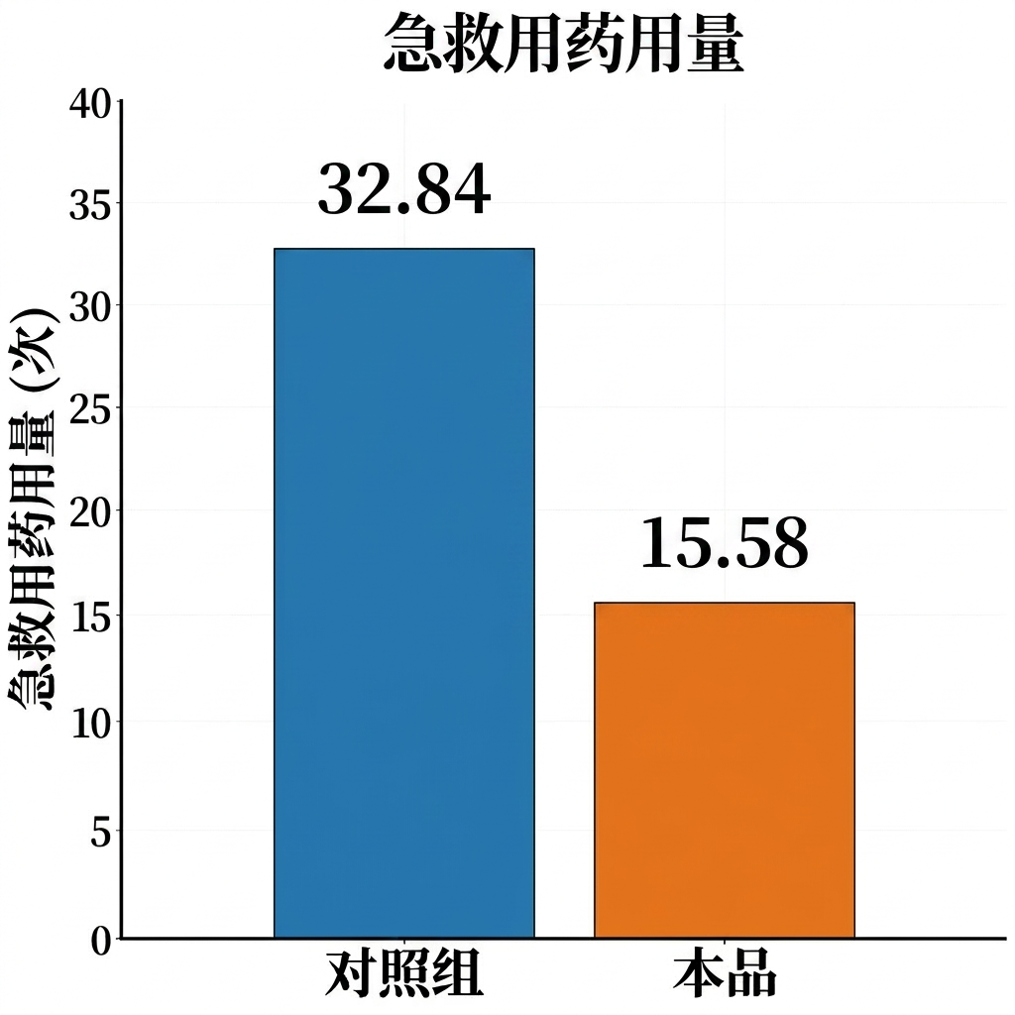
03 有效性：相比对照组，本品持续改善FEV₁等
国内III期研究¹：
本品能显著改善患者的通气功能，治疗12周后谷值FEV₁相对基线改善值为0.10L（P=0.0018）
本品显著降低急性加重（AECOPD）风险和减少急救药用量
绪论
AECOPD发生率降低36.8%
急救药用量减少52.6%
[1] 长泰药业国内RCT研究试验报告

Slide 8


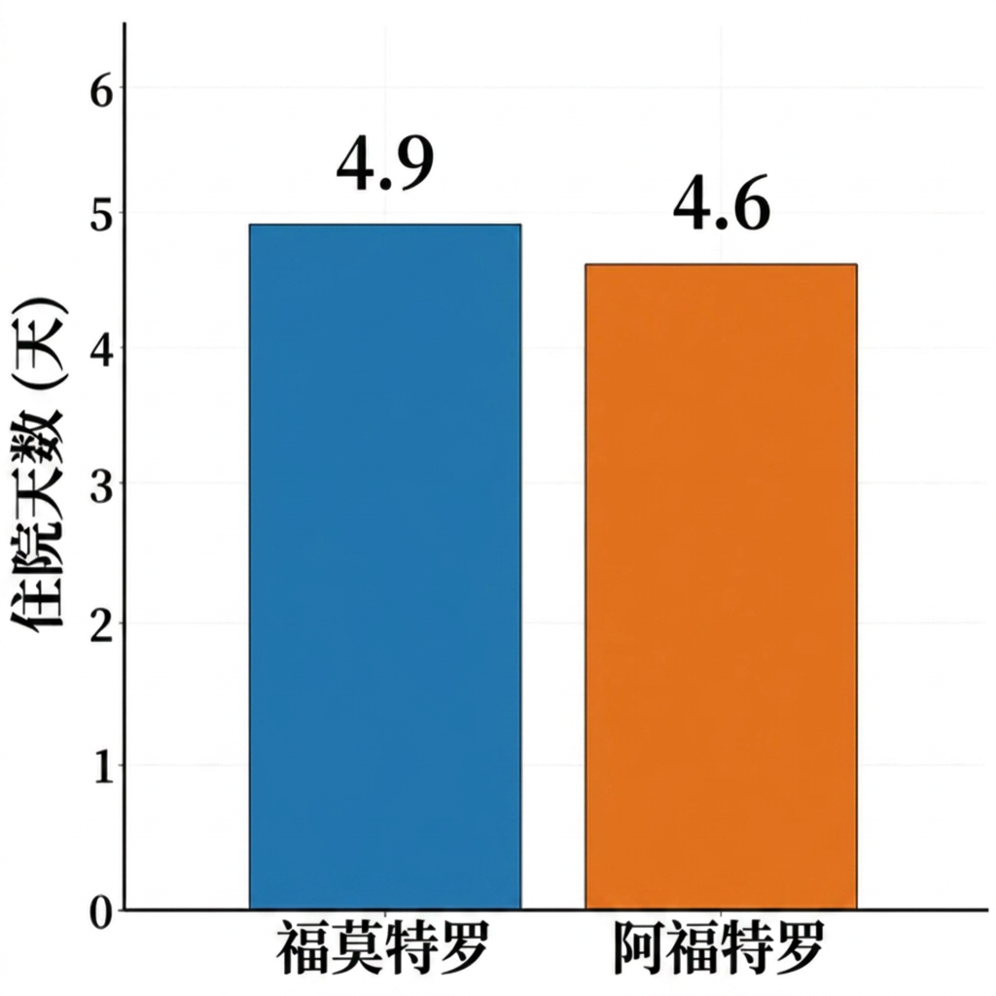
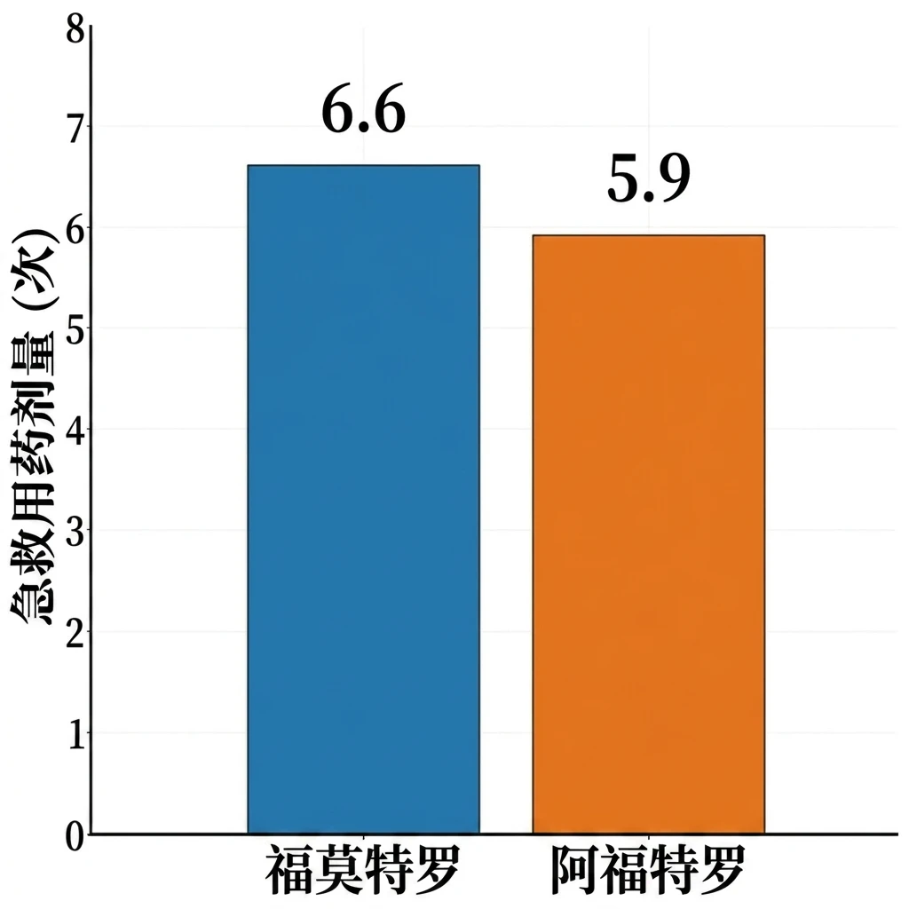
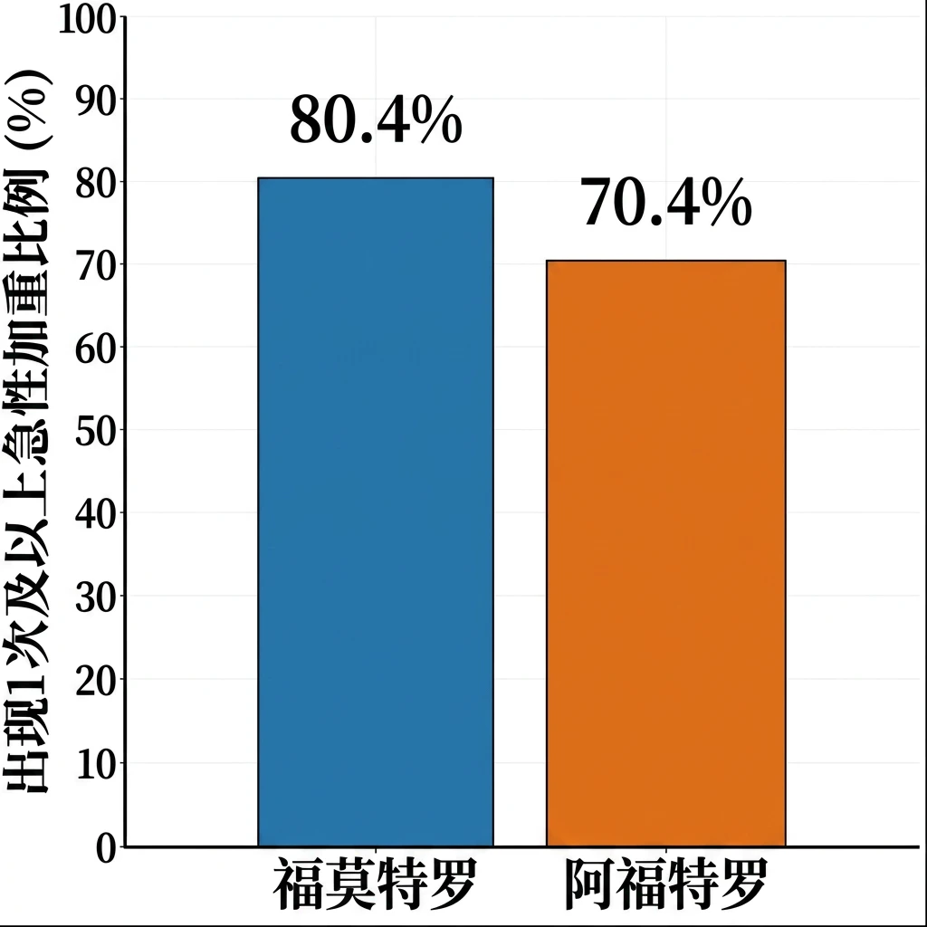
03 有效性：相比参照药，阿福特罗吸入溶液减少住院时间及费用
美国的两项回顾性研究：
11488例COPD住院患者队列研究结果: 使用阿福特罗吸入溶液(N=7876)相比参照药(N=3612)，缩短住院时间0.3天 (p=0.039)、减少急救药物用量10.6% (p=0.006)¹
417例极易发生急性加重的COPD患者队列，维持治疗1年: 使用阿福特罗吸入溶液(N=274)相比参照药(N=143)，急性加重发生率降低12.4% (p=0.028)，年住院费用降低32%（p=0.009 ）²
绪论
住院天数缩短0.3天
急救药物用量减少10.6%
急性加重发生率降低12.4%
年住院费用降低32%
[1] Health resource utilization for inpatients with COPD treated with nebulized arformoterol or nebulized formotero
[2] Exacerbations, health services utilization, and costs in commercially-insured COPD patients treated with nebulized long-actingβ2-agonists

Slide 9
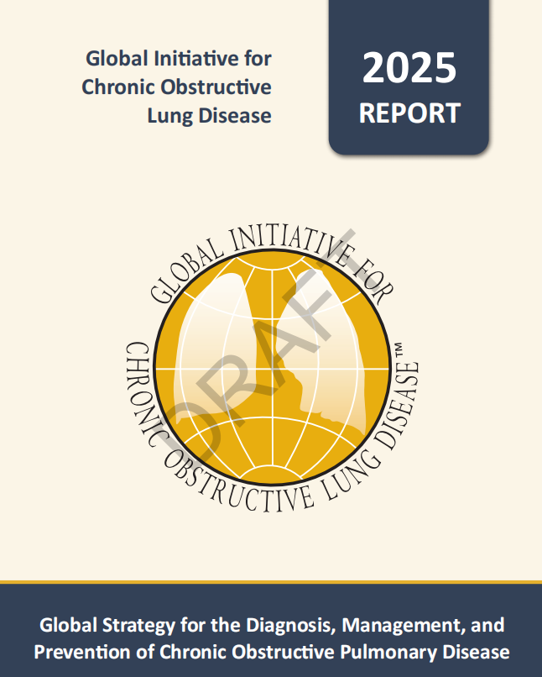
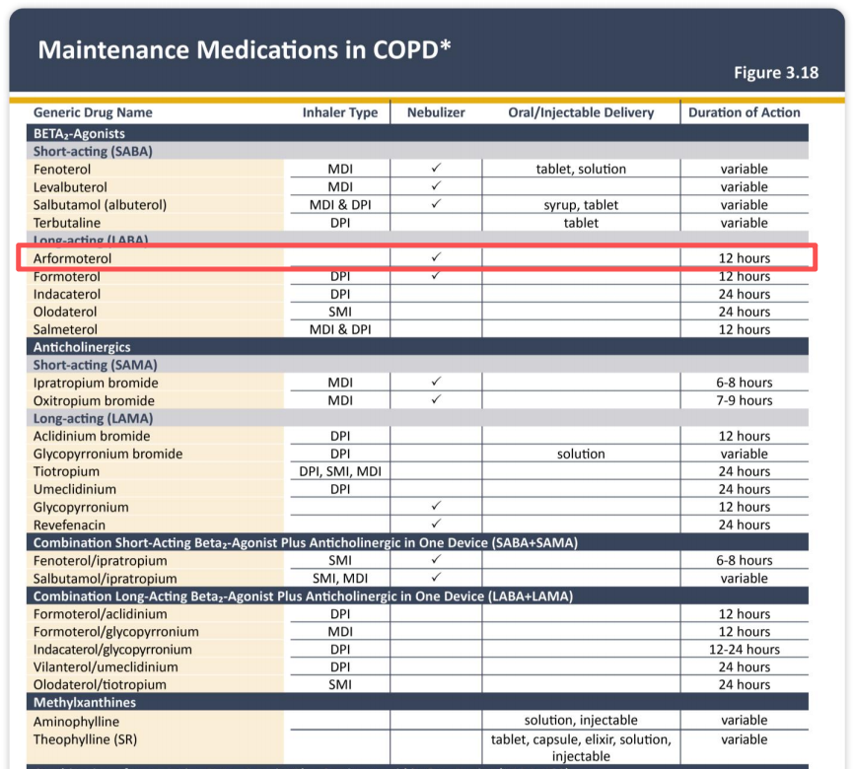
03 有效性：全球权威指南推荐，美国上市20年，目前依然为主流用药
指南名称 | 慢性阻塞性肺疾病全球倡议（GOLD2025）
单位/机构 | 慢性阻塞性肺病全球倡议组织（GOLD）
推荐等级 | A级证据，一线推荐
备注 | 推荐为LABA，并注明阿福特罗
来源：GOLD2025图表—COPD的维持用药
[1] 慢性阻塞性肺疾病全球倡议（GOLD2025）

Slide 10
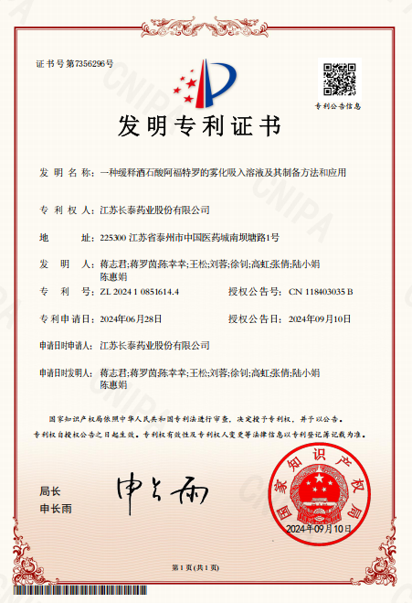
04 创新性：本品与参照药相比具有显著的差异化创新
更安全：剔除了引发炎症和心血管风险更高的(S,S) 异构体
更稳定：参照药为富马酸盐，本品采用酒石酸盐更稳定
（杂质A：2.03% vs. 0.64%; 总杂质：2.51% vs.1.05%)¹
销往美国：2024年已获得FDA批准在美国上市
工艺独特： 采用吹灌封（BFS）一体化生产工艺，无添加抑菌剂
发明专利：工艺专利 — ZL202410851614.4
[1] 长泰药业酒石酸阿福特罗吸入溶液和富马酸福莫特罗吸入溶液稳定性研究

Slide 11
05 公平性：本品疗效更优，且大幅减少国家医保支出
（1）符合“保基本”原则
列入国家六部委《第二批鼓励仿制药品目录》
是心血管共病重症COPD患者的临床基本需求
(2) 美国市场价格演变
（2）降低医保支出
国外研究显示，相比参照药，可缩短住院时间，减少急救药用量¹；降低急性加重，降低年住院费用32%²
参照药已纳入国家集采，本品临床优势明显，未来销量预期稳定可控，总体节约医保基金支出
（3）对公共健康的影响
COPD 多发于中老年，并被纳入国家基本公共卫生服务项目，本品较参照药降低住院风险40%³，减轻家庭和社会负担
（4）弥补目录短板
弥补医保目录中针对老年、重症、伴心血管共病的COPD维持治疗药物的短板
[1] Health resource utilization for inpatients with COPD treated with nebulized arformoterol or nebulized formotero
[2] Exacerbations, health services utilization, and costs in commercially-insured COPD patients treated with nebulized long-actingβ2-agonists
[3] One-Year Safety and Efficacy Study of Arformoterol Tartrate in Patients With Moderate to Severe COPD

Slide 12
06 总结
六部委《第二批鼓励仿制药品目录》，2025GOLD指南：A级证据，一线推荐
剔除了更高风险的(S,S) 异构体，降低心血管和支气管炎症等不良反应
国内III期临床显示：相比对照组，AECOPD发生率降低36.8% ，急救药用量减少52.6%
美国队列研究：相比参照药，住院时间缩短0.3天，急救药用量减少10.6%；急性加重降低12.4%，年住院费用降低32%（极易发生AECOPD患者）
衷心感谢各位专家！

